Slide 1
Aimbot v2.0
A cura di Guindani Christian, Jedda Ibrahim, Boschini Federico.

Slide 2
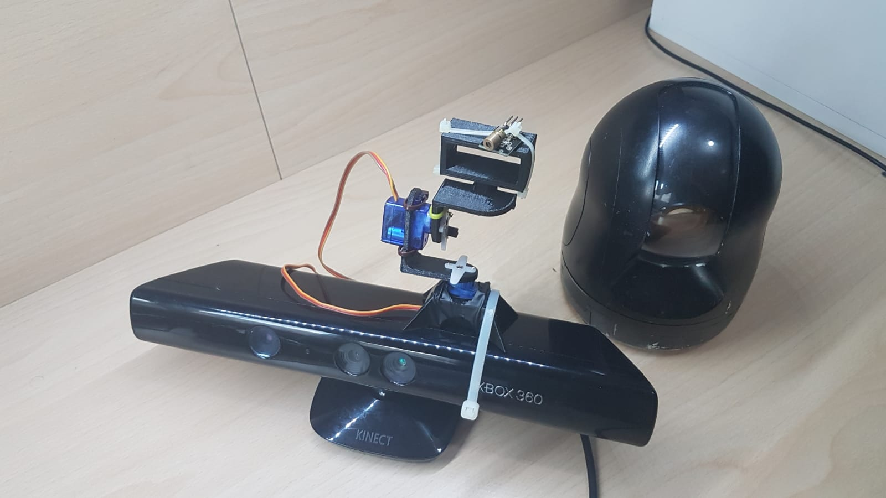
Descrizione Progetto
Modificare il progetto del primo quadrimestre(Aimbot v1.0) rendendolo controllabile in remoto tramite l'utilizzo di un'architettura client server dotato di interfaccia grafica.

Slide 3
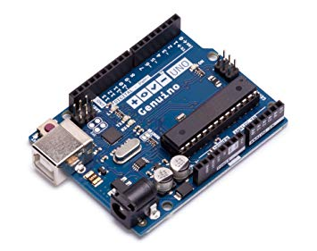
Strumenti Utilizzati(Hardware)
Arduino Uno Genuino

Slide 4
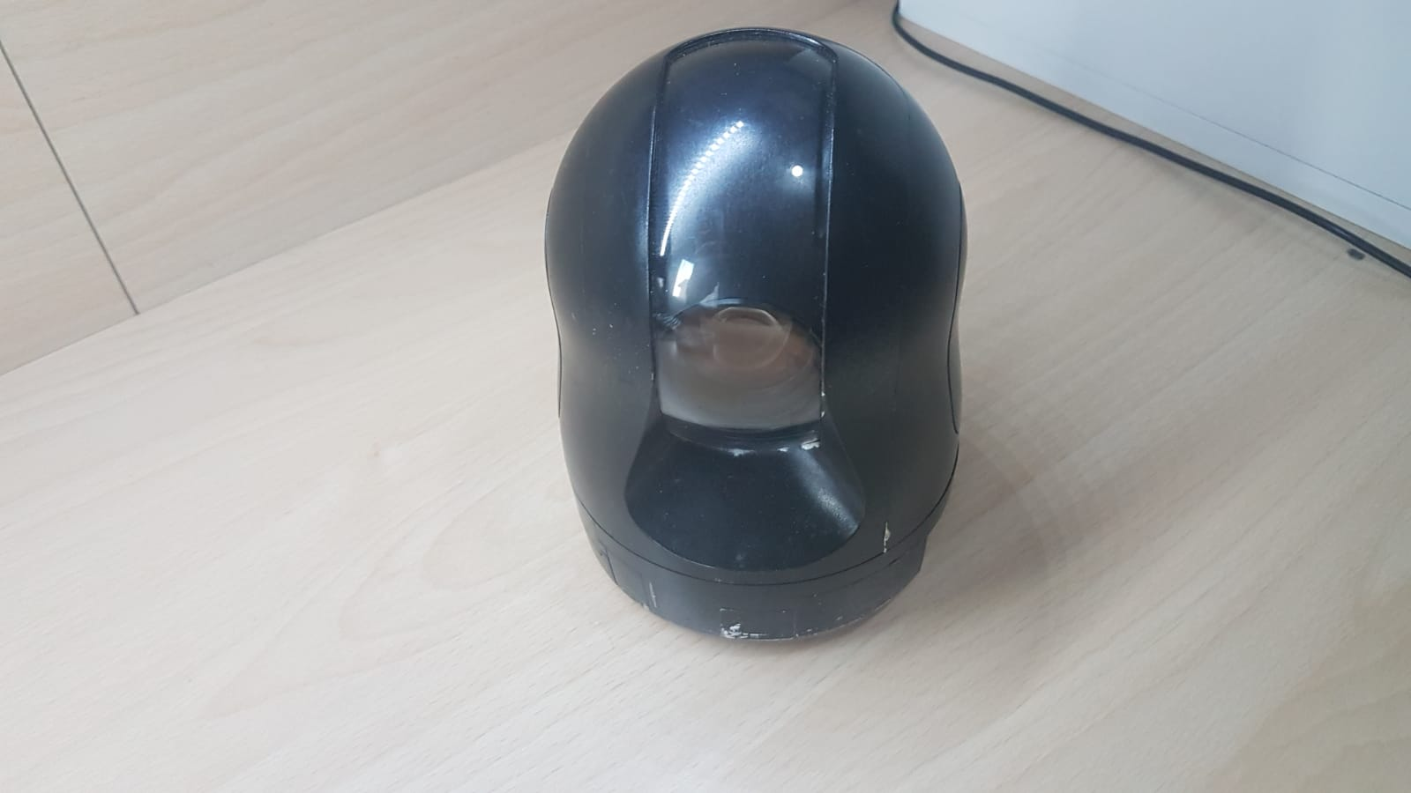
Strumenti Utilizzati(Hardware)
IP Camera WV-SC385

Slide 5
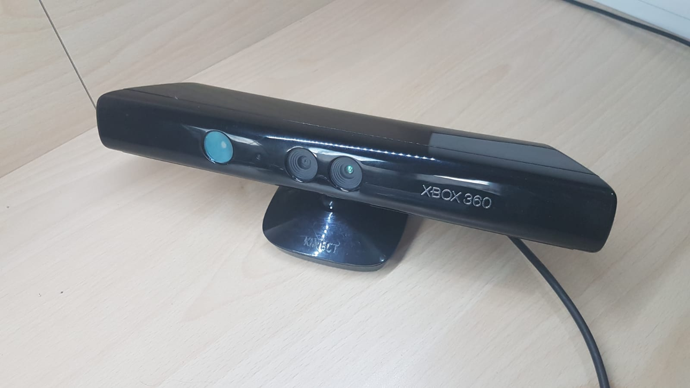
Strumenti Utilizzati(Hardware)
Microsoft Kinect v.1

Slide 6
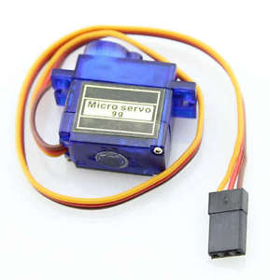
Strumenti Utilizzati(Hardware)
2x Servomotori

Slide 7
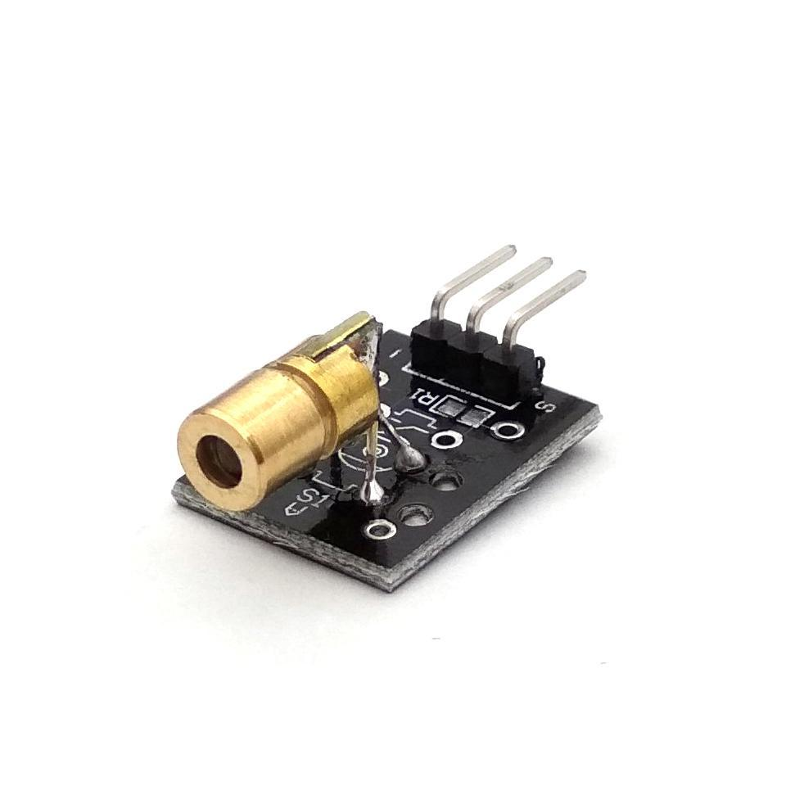
Strumenti Utilizzati(Hardware)
Laser

Slide 8
Strumenti Utilizzati(Hardware)
Struttura Supporto

Slide 9
Argomenti Trattati
Tracking corpo umano tramite sensore kinect e laser.
Puntatore laser in continuo movimento grazie ai due servomotori.
Possibilità di utilizzare un IP Camera per monitorare il sistema.
Possibilità di utilizzo di 2 modalità di tracciamento: automatico/manuale (manuale controllato tramite IP Camera e tastiera dal client).
Comunicazione seriale e socket(TCP) tra client e server.

Slide 10
Divisione Compiti
Jedda Ibrahim
Sviluppo interfaccia grafica client Java.
Realizzazione database ‘utenti’.
Boschini Federico
Sviluppo gestione admin.
Sviluppo peer per la comunicazione Java - Processing - Arduino.
Guindani Christian
Gestione Kinect.
Gestione IP Camera.
Gestione Stream Video IP Camera nell’interfaccia grafica client Java.
Gruppo
Montaggio Hardware e Software.

Slide 11
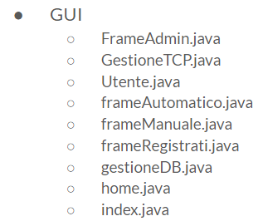
Strumenti Utilizzati(Software)
MultiServerNascosto
GestioneTCP.java
ServerNascosto.java
OpenDayAimbot
OpenDayAimbot.java

Slide 12
Fonti
Fonti per lo sviluppo del progetto:
https://stackoverflow.com/
http://www.magicandlove.com/blog/2012/08/29/kinect-for-windows-in-processing-4/

Slide 13
Grazie Per La Visione.
Arrivederci...

